Slide 1
Il “fardello dell’Occidente”
Kipling, scrittore inglese nato in India
Colonialismo: una missione civilizzatrice?
La prima guerra mondiale e il suo impatto
Civiltà in processo di trasformazione e modernizzazione: modelli politici occidentali e originali rielaborazioni in Asia, Africa e America Latina

Slide 2
Giappone
Modernizzazione industriale: industria siderurgica e meccanica
Ruolo dell’esercito e “militarizzazione” della politica
Espansionismo: occupazione per iniziativa dei militari in Manciuria (nord della Cina e sud della Russia)
1937: consolidamento di un governo appoggiato dai militari, che ristabilisce l’autorità dell’imperatore
1937: aggressione militare alla Cina

Slide 3
Cina
1912, fine impero e proclamazione Repubblica; 1923, governo nazionale a Nanchino
Partito comunista cinese: 1921
Frammentazione politica: i “signori della guerra” detengono il potere militare e politico nelle province
Reazione all’espansionismo giapponese in Manciuria: nazionalisti di Chiang-Kai-shek, nel 1928 governo nazionale
Comunisti di Mao Tse Tung: contadini, guerriglia, “lunga marcia”

Slide 4
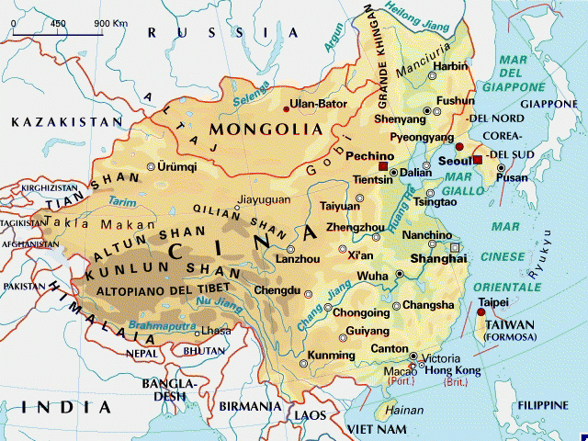
9,5 milioni di km quadrati

Slide 5
India
1 milione di soldati combattono con gli inglesi nella prima guerra mondiale
Problema religioso: indù e musulmani
Gandhi: Londra, Sudafrica, India
> Un metodo rivoluzionario di azione politica: la non violenza
1935: Costituzione che garantisce più autonomia

Slide 6
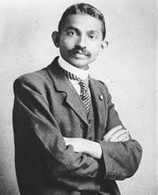
Gandhi nel 1906

Slide 7
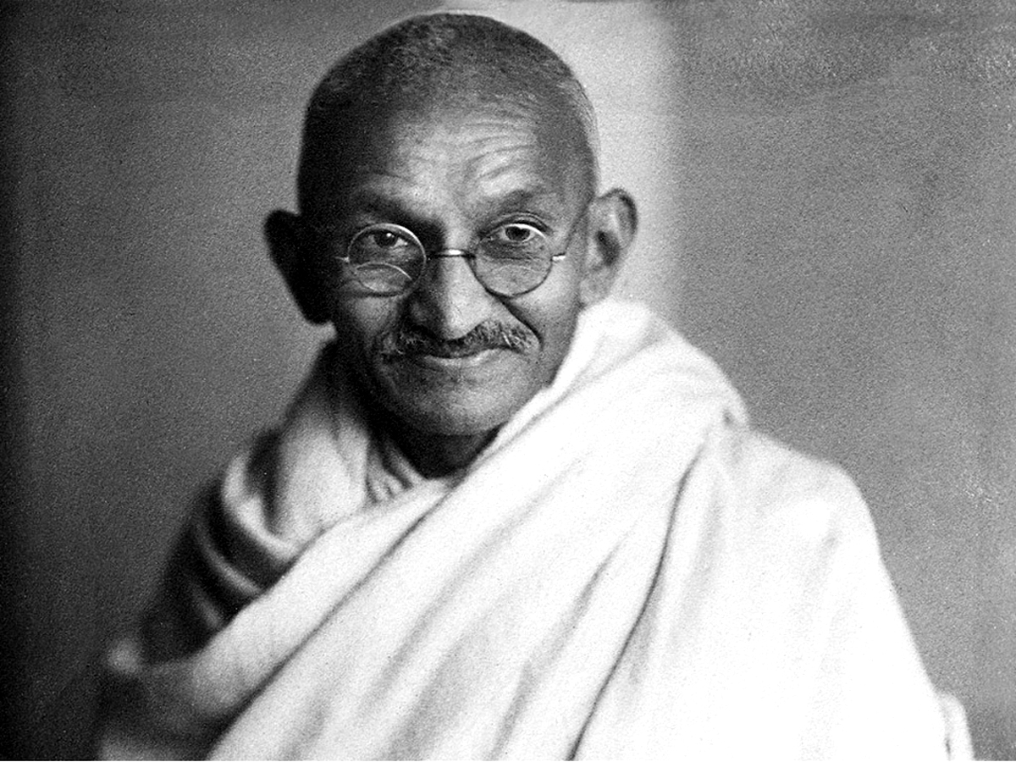
Gandhi, anni Venti

Slide 8
Mondo islamico
La fine dell’impero ottomano
Nuovi Stati, in gran parte controllati dalle potenze occidentali:
Maghreb controllato dalla Francia
Libia dall’Italia
Egitto dall’Inghilterra
Sistema dei “mandati”

Slide 9
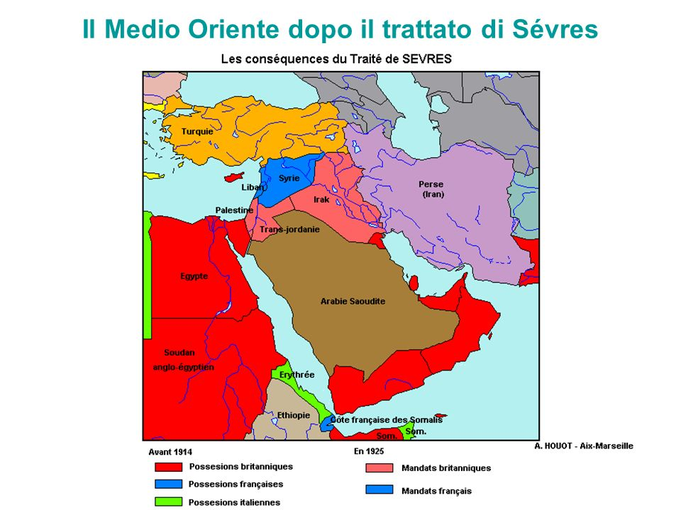

Slide 10
Principali stati islamici autonomi
Arabia Saudita
Persia
Turchia

Slide 11
Arabia saudita
Tradizionalismo religioso e politico in Arabia Saudita
Arretratezza economica e petrolio

Slide 12
Turchia
Nel 1923 nasce la Repubblica turca dalla dissoluzione dell’impero ottomano
Mustafà Kemal attua un colpo di stato con l’appoggio dell’esercito e crea un sistema autoritario a partito unico
Trasformazione in senso laico e “occidentalizzazione” del paese: l’islam non è più religione di stato, parità tra i sessi, voto alle donne

Slide 13
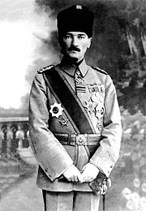
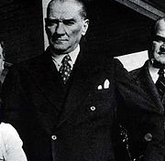
Mustafà Kemal “Ataturk”
1918
1937

Slide 14
Nazionalismo turco e minoranze:
greci
Curdi

Slide 15
Persia (dal 1935 Iran)
Modernizzazione del Paese sotto la dinastia Pahlavi: il modello è la Turchia di Kemal
Riforme che riducono il potere delle autorità religiose del Paese (scuola, tribunali) e resistenza a queste riforme nella società
Le risorse petrolifere in mano alle compagnie straniere

Slide 16
America Latina
Instabilità politica e interventi degli Stati Uniti in America centrale, considerata “cortile di casa”
Esigenze strategiche ed economiche: gli investimenti di capitali e un attore nuovo, le imprese private che controllano le risorse
“Repubbliche delle banane” in Centro America

Slide 17
Messico
Problema: domanda di democratizzazione e superamento regime autoritario di Porfirio Diaz
Rivoluzione messicana: 1910-1920
- Inizia come rivoluzione urbana, finisce in una rivoluzione rurale “congelata” (riforma agraria non attuata) e in un regime a partito unico
Lázaro Cárdenas (1934-40): riforme agrarie (distribuzione terra), antiimperialismo, nazionalizzazione diritti compagnie petrolifere
populismo

Slide 18
Brasile e Argentina
Prima guerra mondiale rivela la dipendenza economica di questi paesi dalle economie avanzate (Stati Uniti, Inghilterra)
La crisi del 1929 chiude un’epoca
Industrializzazione e urbanizzazione

Slide 19
Populismo
La crisi economica determina instabilità politica: regimi militari negli anni Trenta
Populismo come risposta politica al problema del superamento di regimi oligarchici
Caratteristiche regimi populisti latinoamericani:
Leadership forti (>“caudillismo” nel XIX)
Mobilitazione / integrazione delle masse
Nazionalismo e antiimperialismo
Antioligarchici

Slide 20
Regimi populisti
Getulio Vargas in Brasile (1930-1945; 1951-1954)
Lázaro Cárdenas in Messico (1934-40)
Juan Domingo Perón in Argentina (1946-1955; 1973-1974)

